Slide 1

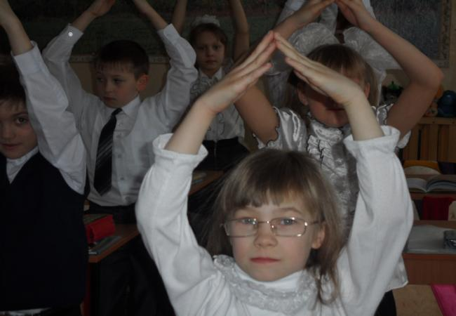
МКОУ Чухломская средняя школа
2 этап проекта «Полезные привычки» утренняя зарядка
Команда «ЗОЖ-3а»

Slide 2
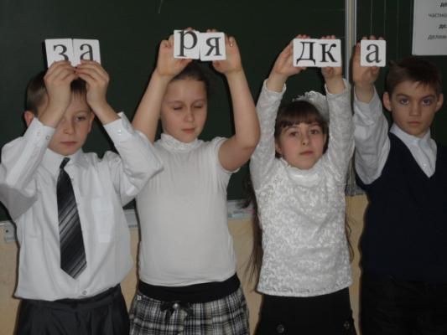
Утренняя зарядка
Упражнение первое:
Глубокий вдох.
Упражнение второе:
К наклонам готов?

Slide 3
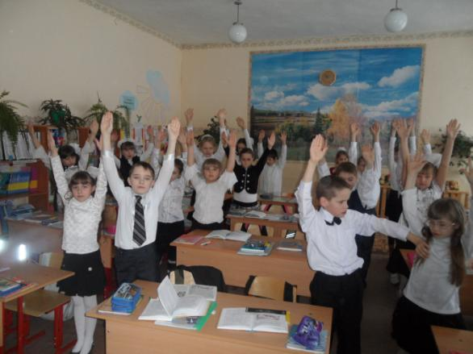
С утра зарядка и всё в порядке
Руки вверх,
Так мы растем,
Потянемся дружно
И снова начнем!

Slide 4
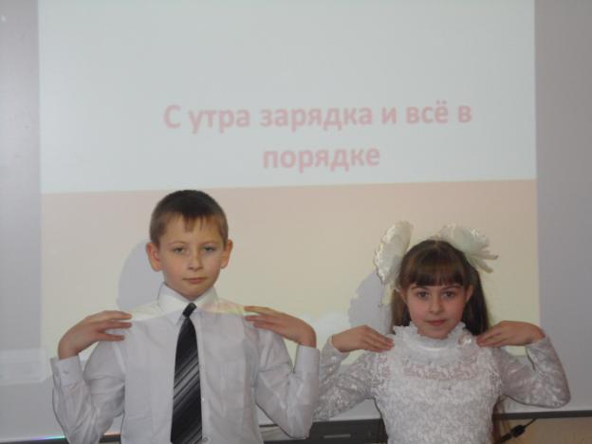
Зарядка – залог здоровья!
Исходное положение
Руки к плечам,
Движенья вперед
Выполняешь ты сам!
Теперь остановка
Движенья назад
Ты и твой друг
Упражнению рад!

Slide 5
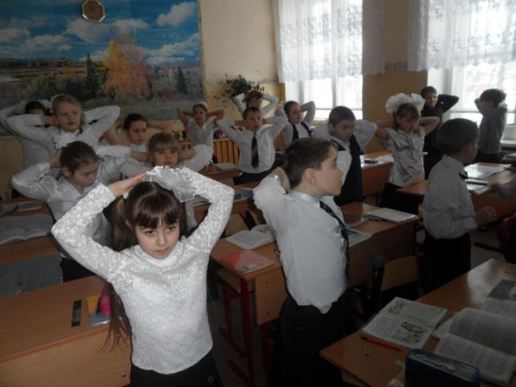
Чтобы на уроках не дремать, будем зарядку выполнять!
Руки на пояс,
К плечам и вперед,
Заводим за голову,
К окну поворот.

Slide 6
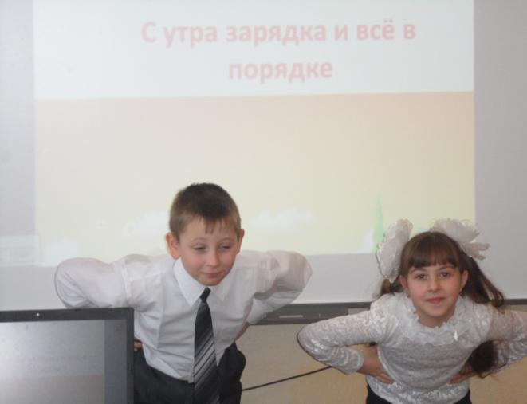
Занимаемся зарядкой и здоровьице в порядке!
Туловище вперед
И назад наклоняем,
Далее мы,
Как солдаты шагаем!

